Slide 1
ВЕСНА
(Март-Апрель-Май)

Slide 2
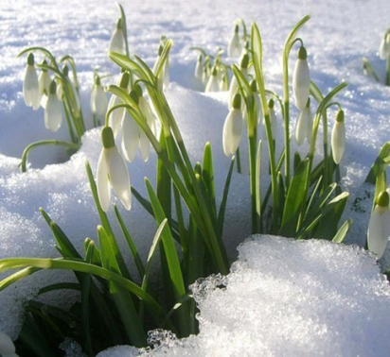
Я раскрываю почки, в зелёные листочки
Деревья одеваю, посевы поливаю,
Движения полна, зовут меня (ВЕСНА)

Slide 3
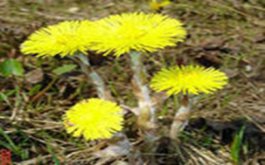
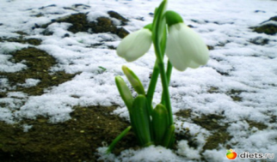
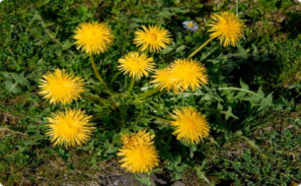
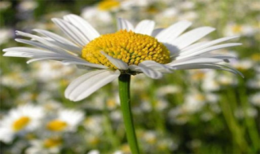
Какой цветок лишний?

Slide 4
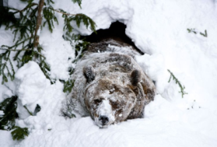
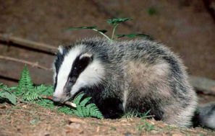
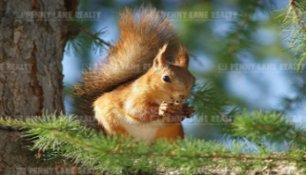
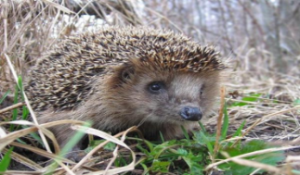
Кто из этих животных не в падает в спячку?

Slide 5
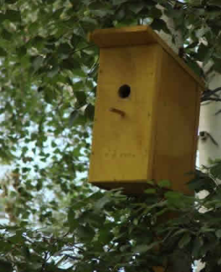
Новоселье у скворца, он ликует без конца.
Чтоб у нас жил пересмешник,
Смастерили мы … (Скворечник)

Slide 6
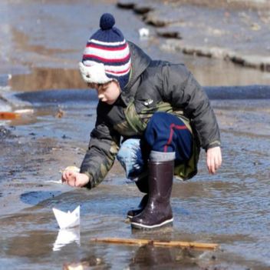
Когда это бывает?
Весной

Slide 7
СПАСИБО ЗА ВНИМАНИЕ!

